Slide 1
10 – MA’RUZA.
Mavzu. Umumiy vaziyatdagi ikki tekislikning oʻzaro kesishgan chizigʻi. Toʻgʻri chiziqni tekislikka perpendikulyarligi. Nuqtadan tekislikka qadar masofani aniqlash.
Mashgʻulot rejasi:
Umumiy vaziyatdagi ikki tekislikning kesishgan chizigʻini aniqlash;
Toʻgʻri chiziqni tekislikka perpendikulyar vaziyati;
Nuqtadan tekislikka qadar masofani aniqlash.

Slide 2
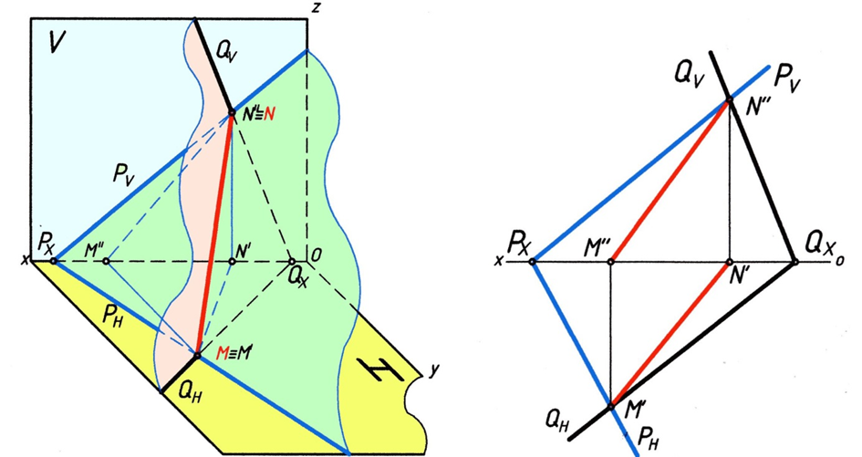
1. Umumiy vaziyatdagi ikki tekislikning oʻzaro kesishgan chizigʻi.
Bizga ma’lumki, fazoda joylashgan ikki tekislik oʻzaro parallel boʻlmasa, ular kesishib bir toʻgʻri chiziqni hosil qiladi. Agar ikki kesishuvchi tekisliklar umumiy vaziyatda joylashgan boʻlsa, ularning kesishgan chizigʻi ham umumiy vaziyatda boʻladi.
Umumiy vaziyatda izlari orqali P(P_{H},P_{V}) va Q(Q_{H},Q_{V}) tekisliklar berilgan. Ular (MN) chiziq boʻyicha kesishadi. 2 – chizmada ularning epyuri berilgan. Ikki chizmalardan koʻrinib turibdiki, ikki tekisliklarning bir nomli izlari oʻzaro kesishib M(Mʹ,Mʺ) va N(Nʹ,Nʺ) nuqtalarni hosil qilmoqda. Mazkur nuqtalar orqali ikki tekislikning (MN) kesishgan chizigʻi oʻtadi. Ikki tekisliklar umumiy vaziyatda joylashganligi uchun ularning (MN) kesishgan chizigʻi ham umumiy vaziyatda hosil boʻlgan.

Slide 3
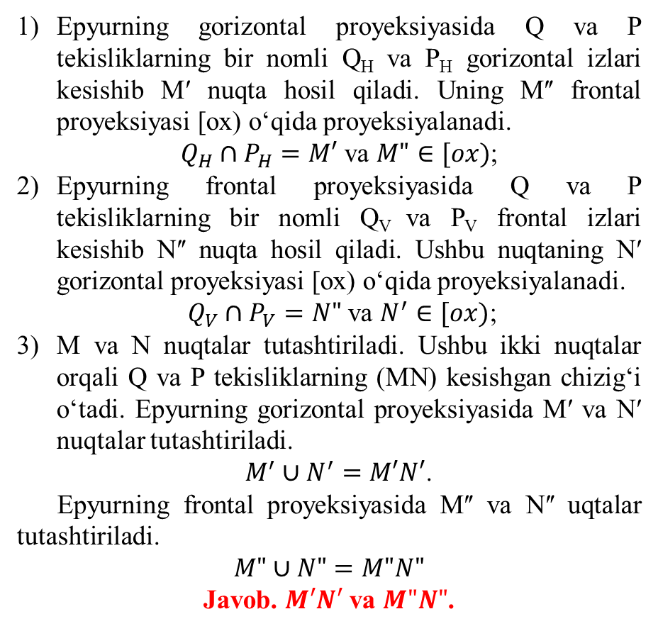
1 – misol. Umumiy vaziyatda izlari orqali berilgan P(P_{H},P_{V}) va Q(Q_{H},Q_{V}) tekisliklarning kesishgan (MN) chizigʻi chizilsin.
Ushbu misol quyidagi bosqichlarda chiziladi.
Epyurning gorizontal proyeksiyasida Q va P tekisliklarning bir nomli Q_{H} va P_{H} gorizontal izlari kesishib Mʹ nuqta hosil qiladi. Uning Mʺ frontal proyeksiyasi [ox) oʻqida proyeksiyalanadi.
$Q_{H}∩P_{H}=M′$ va $M"∈[ox)$;
Epyurning frontal proyeksiyasida Q va P tekisliklarning bir nomli Q_{V} va P_{V} frontal izlari kesishib Nʺ nuqta hosil qiladi. Ushbu nuqtaning Nʹ gorizontal proyeksiyasi [ox) oʻqida proyeksiyalanadi.
$Q_{V}∩P_{V}=N"$ va $N^{′}∈[ox)$;
M va N nuqtalar tutashtiriladi. Ushbu ikki nuqtalar orqali Q va P tekisliklarning (MN) kesishgan chizigʻi oʻtadi. Epyurning gorizontal proyeksiyasida Mʹ va Nʹ nuqtalar tutashtiriladi.
$M^{′}∪N^{′}=M′N′$.
Epyurning frontal proyeksiyasida Mʺ va Nʺ uqtalar tutashtiriladi.
$$M"∪N"=M"N"$$
Javob. $M′N′$ va $M"N"$.

Slide 4
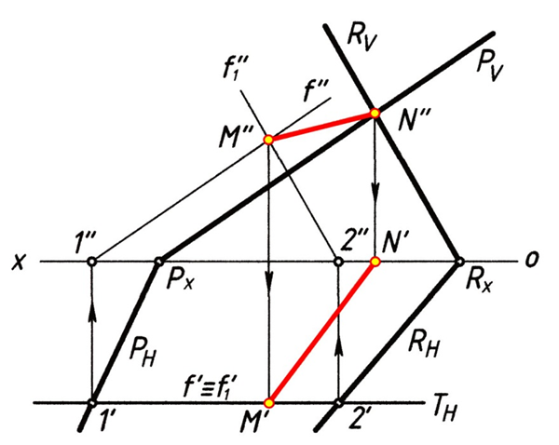
Har doim ham yuqorida berilgan usulda ikki tekislikning kesishgan chizigʻini epyurda aniqlab boʻlavermaydi. Masalan, ikki tekislik izlari orqali berilgan boʻlib, uning bir proyeksiyasida bir nomli izlari parallel joylashgan. Bunday hollarda uchinchi xususiy vaziyatdagi (gorizontal yoki frontal) yordamchi kesuvchi tekislik bilan kesiladi. Natijada, uch tekislik bir nuqtada kesishadi. Bunda quyidagi ta’rifga amal qilinadi.
Ta’rif. Agar, fazoda joylashgan uchta tekisliklar bir-birga ogʻma yoki perpendikulyar joylashgan boʻlsa, ular oʻzaro bir nuqtada kesishadi. Kesishish nuqtasi uchchala tekisliklarga tegishli boʻlib, umumiy nuqta deb yuritiladi.

Slide 5
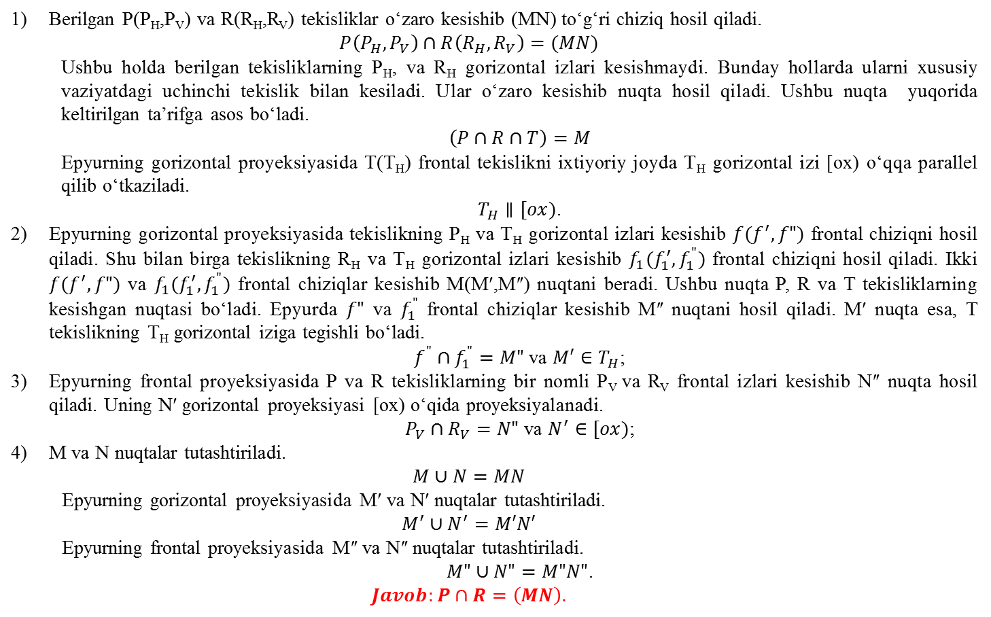
2 – misol. Umumiy vaziyatda izlari orqali berilgan P(P_{H},P_{V}) va R(R_{H},R_{V}) tekisliklarning kesishgan (MN) chizigʻi chizilsin
Ushbu misol quyidagi bosqichlarda yechimga ega boʻladi.
Berilgan P(P_{H},P_{V}) va R(R_{H},R_{V}) tekisliklar oʻzaro kesishib (MN) toʻgʻri chiziq hosil qiladi.
$$P\left(P_{H},P_{V}\right)∩R\left(R_{H},R_{V}\right)=(MN)$$
Ushbu holda berilgan tekisliklarning P_{H}, va R_{H} gorizontal izlari kesishmaydi. Bunday hollarda ularni xususiy vaziyatdagi uchinchi tekislik bilan kesiladi. Ular oʻzaro kesishib nuqta hosil qiladi. Ushbu nuqta yuqorida keltirilgan ta’rifga asos boʻladi.
$\left(P∩R∩T\right)=M$
Epyurning gorizontal proyeksiyasida T(T_{H}) frontal tekislikni ixtiyoriy joyda T_{H} gorizontal izi [ox) oʻqqa parallel qilib oʻtkaziladi.
$T_{H}∥[ox)$.
Epyurning gorizontal proyeksiyasida tekislikning P_{H} va T_{H} gorizontal izlari kesishib $f(f^{′},f")$ frontal chiziqni hosil qiladi. Shu bilan birga tekislikning R_{H} va T_{H} gorizontal izlari kesishib $f_{1}(f_{1}^{′},f_{1}^{"})$ frontal chiziqni hosil qiladi. Ikki $f(f^{′},f")$ va $f_{1}(f_{1}^{′},f_{1}^{"})$ frontal chiziqlar kesishib M(Mʹ,Mʺ) nuqtani beradi. Ushbu nuqta P, R va T tekisliklarning kesishgan nuqtasi boʻladi. Epyurda $f"$ va $f_{1}^{"}$ frontal chiziqlar kesishib Mʺ nuqtani hosil qiladi. Mʹ nuqta esa, T tekislikning T_{H} gorizontal iziga tegishli boʻladi.
$f^{"}∩f_{1}^{"}=M"$ va $M′∈T_{H}$;
Epyurning frontal proyeksiyasida P va R tekisliklarning bir nomli P_{V} va R_{V} frontal izlari kesishib Nʺ nuqta hosil qiladi. Uning Nʹ gorizontal proyeksiyasi [ox) oʻqida proyeksiyalanadi.
$P_{V}∩R_{V}=N"$ va $N^{′}∈[ox)$;
M va N nuqtalar tutashtiriladi.
$$M∪N=MN$$
Epyurning gorizontal proyeksiyasida Mʹ va Nʹ nuqtalar tutashtiriladi.
$$M^{′}∪N^{′}=M′N′$$
Epyurning frontal proyeksiyasida Mʺ va Nʺ nuqtalar tutashtiriladi.
$M"∪N"=M"N"$.
$$Javob:P∩R=\left(MN\right).$$

Slide 6
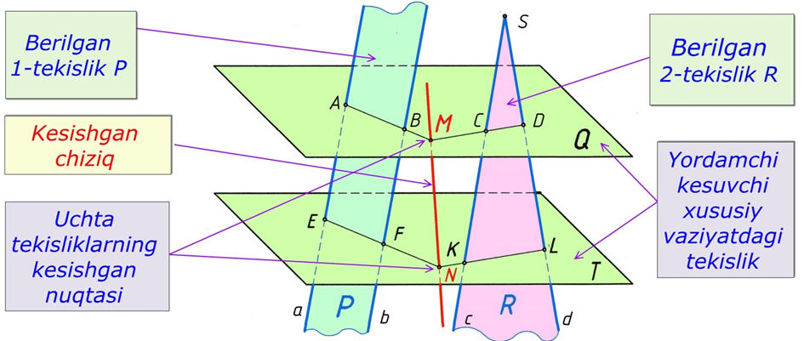
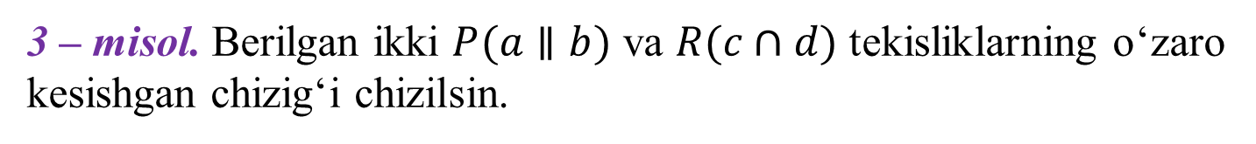
3 – misol. Berilgan ikki $P(a∥b)$ va $R(c∩d)$ tekisliklarning oʻzaro kesishgan chizigʻi chizilsin.

Slide 7
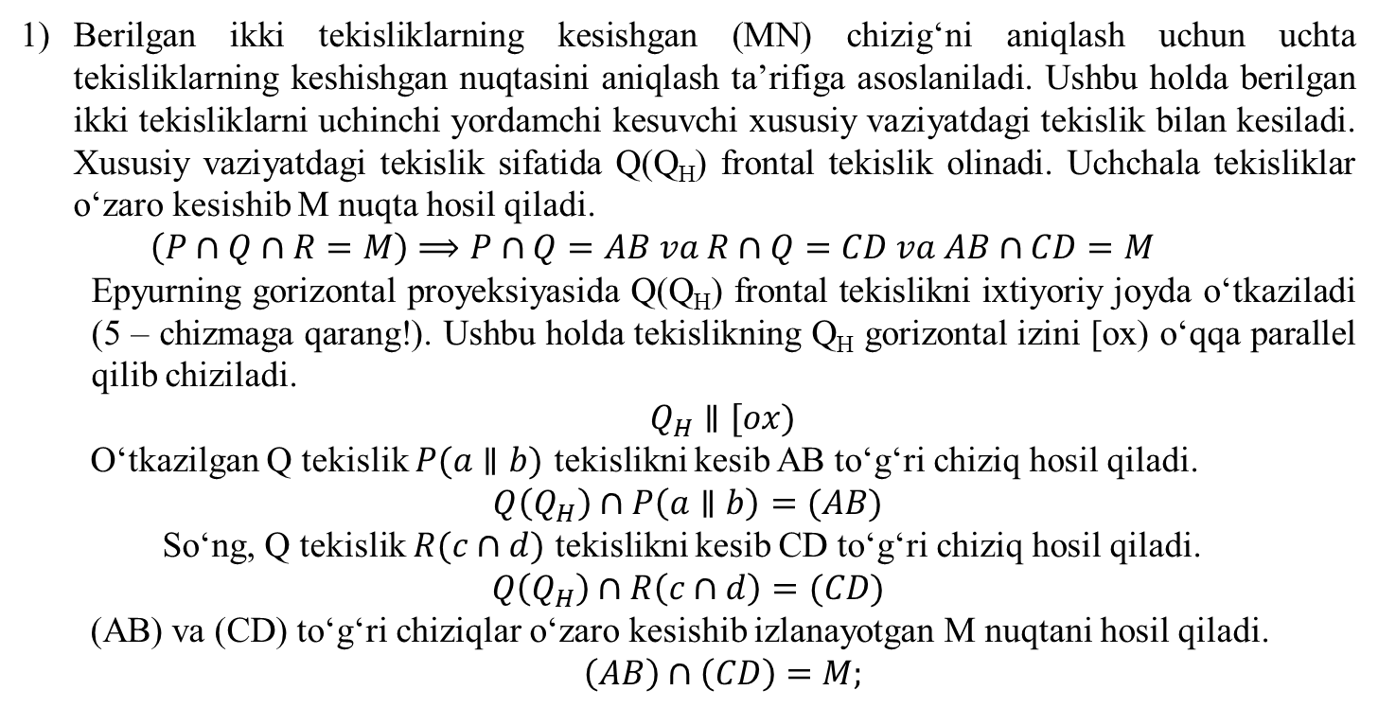
Ushbu misol quyidagi bosqichlarda yechimga ega boʻladi:
Berilgan ikki tekisliklarning kesishgan (MN) chizigʻni aniqlash uchun uchta tekisliklarning keshishgan nuqtasini aniqlash ta’rifiga asoslaniladi. Ushbu holda berilgan ikki tekisliklarni uchinchi yordamchi kesuvchi xususiy vaziyatdagi tekislik bilan kesiladi. Xususiy vaziyatdagi tekislik sifatida Q(Q_{H}) frontal tekislik olinadi. Uchchala tekisliklar oʻzaro kesishib M nuqta hosil qiladi.
$$\left(P∩Q∩R=M\right)⟹P∩Q=AB va R∩Q=CD va AB∩CD=M$$
Epyurning gorizontal proyeksiyasida Q(Q_{H}) frontal tekislikni ixtiyoriy joyda oʻtkaziladi (5 – chizmaga qarang!). Ushbu holda tekislikning Q_{H} gorizontal izini [ox) oʻqqa parallel qilib chiziladi.
$Q_{H}∥[ox)$
Oʻtkazilgan Q tekislik $P(a∥b)$ tekislikni kesib AB toʻgʻri chiziq hosil qiladi.
$$Q\left(Q_{H}\right)∩P\left(a∥b\right)=(AB)$$
Soʻng, Q tekislik $R(c∩d)$ tekislikni kesib CD toʻgʻri chiziq hosil qiladi.
$$Q\left(Q_{H}\right)∩R\left(c∩d\right)=(CD)$$
(AB) va (CD) toʻgʻri chiziqlar oʻzaro kesishib izlanayotgan M nuqtani hosil qiladi.
$\left(AB\right)∩\left(CD\right)=M;$

Slide 8
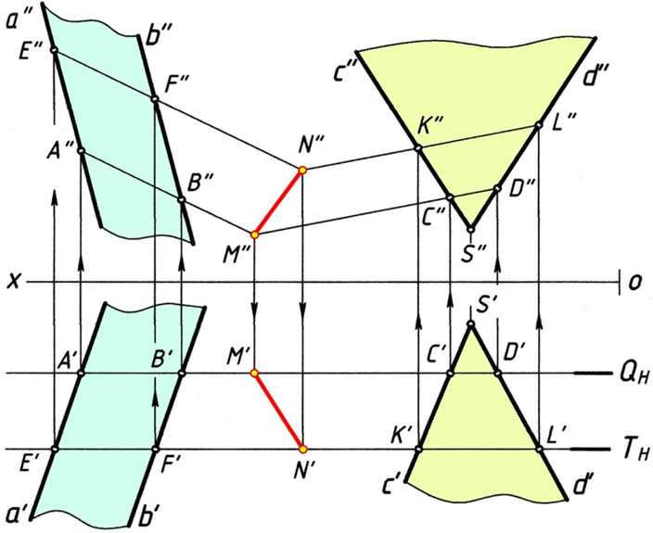

Slide 9

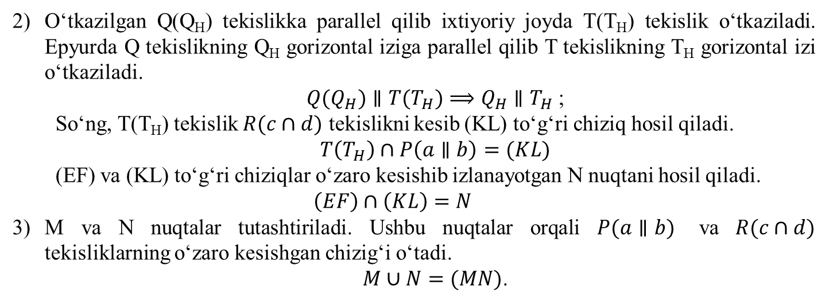

Oʻtkazilgan Q(Q_{H}) tekislikka parallel qilib ixtiyoriy joyda T(T_{H}) tekislik oʻtkaziladi. Epyurda Q tekislikning Q_{H} gorizontal iziga parallel qilib T tekislikning T_{H} gorizontal izi oʻtkaziladi.
$Q(Q_{H})∥T(T_{H})⟹Q_{H}∥T_{H}$ ;
Soʻng, T(T_{H}) tekislik $R(c∩d)$ tekislikni kesib (KL) toʻgʻri chiziq hosil qiladi.
$T\left(T_{H}\right)∩P\left(a∥b\right)=(KL)$
(EF) va (KL) toʻgʻri chiziqlar oʻzaro kesishib izlanayotgan N nuqtani hosil qiladi.
$$\left(EF\right)∩\left(KL\right)=N$$
M va N nuqtalar tutashtiriladi. Ushbu nuqtalar orqali $P(a∥b)$ va $R(c∩d)$ tekisliklarning oʻzaro kesishgan chizigʻi oʻtadi.
$M∪N=(MN)$.
$Javob$.
$$P\left(a∥b\right)∩R\left(c∩d\right)=\left(MN\right).$$

Slide 10
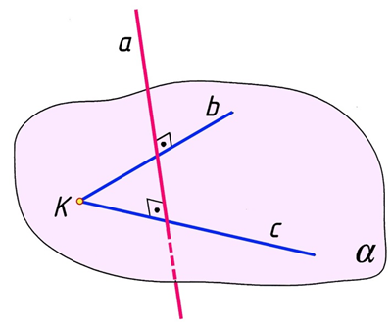
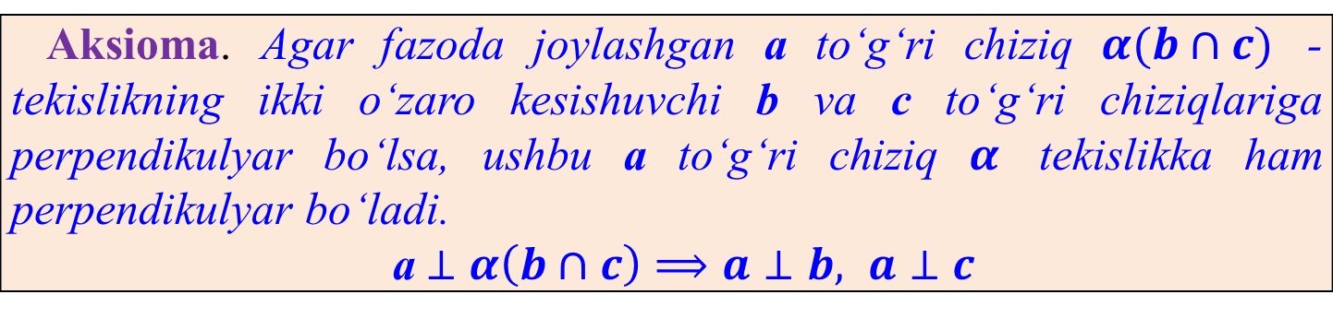
2. To‘g‘ri chiziqning tekislikka perpendikulyarligi.
Aksioma. Agar fazoda joylashgan a to‘g‘ri chiziq $α(b∩c)$ - tekislikning ikki o‘zaro kesishuvchi b va c to‘g‘ri chiziqlariga perpendikulyar bo‘lsa, ushbu a to‘g‘ri chiziq $α$ tekislikka ham perpendikulyar bo‘ladi. a$⊥α\left(b∩c\right)⟹a⊥b, a⊥c$
Ushbu aksiomaga asoslangan holda «Chizma geometriya» fanida tekislikning ikki kesishuvchi chiziqlari sifatida, uning h(h',h'')-gorizontal va f (f ',f '')-frontal chiziqlari olinadi. Bundan ikki ta’rif kelib chiqadi.

Slide 11
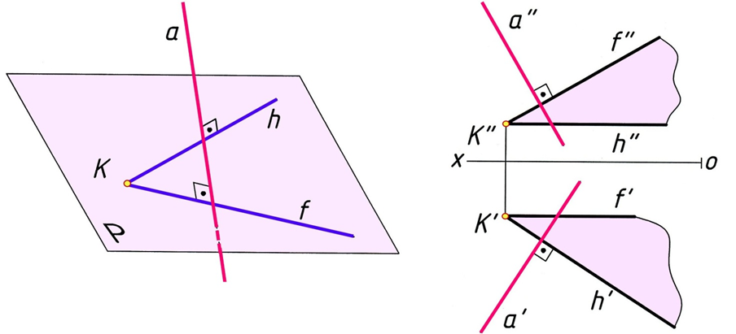
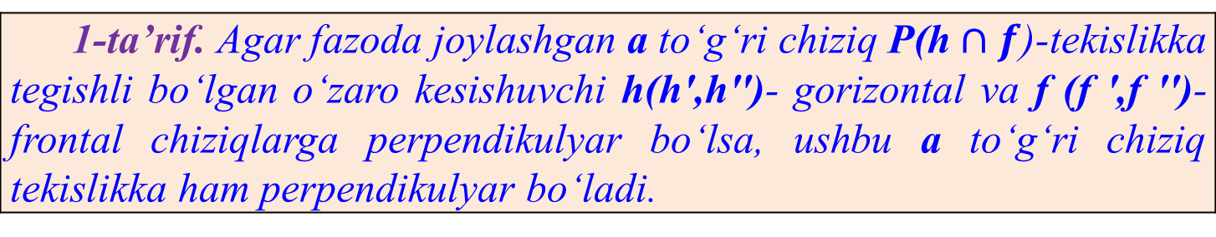
1-ta’rif. Agar fazoda joylashgan a to‘g‘ri chiziq P(h$∩f$)-tekislikka tegishli bo‘lgan o‘zaro kesishuvchi h(h',h'')- gorizontal va f (f ',f '')-frontal chiziqlarga perpendikulyar bo‘lsa, ushbu a to‘g‘ri chiziq tekislikka ham perpendikulyar bo‘ladi.

Slide 12
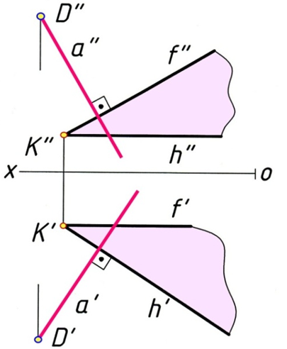
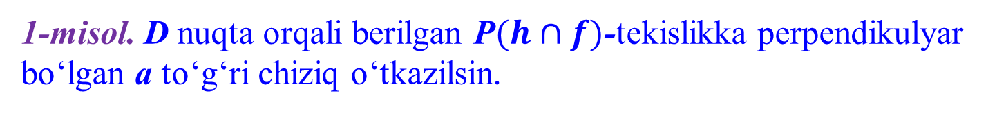
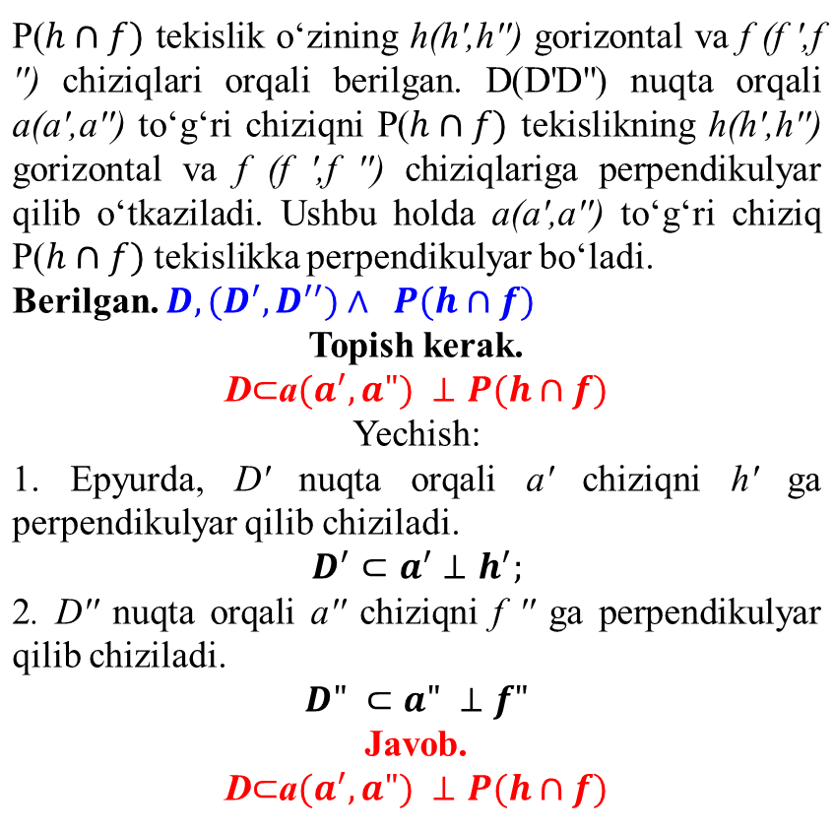
1-misol. D nuqta orqali berilgan P$(h∩f)$-tekislikka perpendikulyar bo‘lgan a to‘g‘ri chiziq o‘tkazilsin.
P($h∩f)$ tekislik o‘zining h(h',h'') gorizontal va f (f ',f '') chiziqlari orqali berilgan. D(D'D'') nuqta orqali a(a',a'') to‘g‘ri chiziqni P($h∩f)$ tekislikning h(h',h'') gorizontal va f (f ',f '') chiziqlariga perpendikulyar qilib o‘tkaziladi. Ushbu holda a(a',a'') to‘g‘ri chiziq P($h∩f)$ tekislikka perpendikulyar bo‘ladi. Berilgan. $D,(D^{′},D^{′′})∧ P(h∩f)$ Topish kerak. D$⊂$a$(a^{′},a") ⊥P(h∩f)$ Yechish: 1. Epyurda, D' nuqta orqali a' chiziqni h' ga perpendikulyar qilib chiziladi. $$D^{′}⊂a^{′}⊥h^{′};$$ 2. D'' nuqta orqali a'' chiziqni f '' ga perpendikulyar qilib chiziladi. $$D" ⊂a" ⊥f"$$ Javob. D$⊂$a$(a^{′},a") ⊥P(h∩f)$

Slide 13
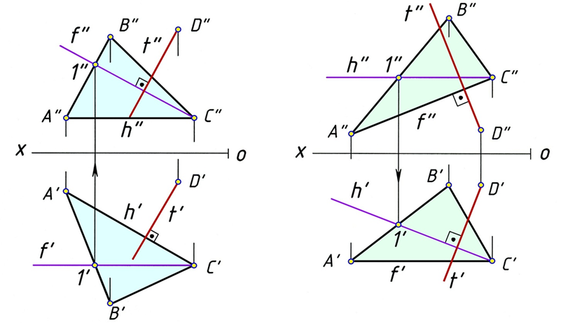
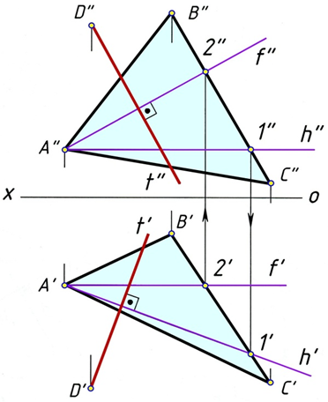
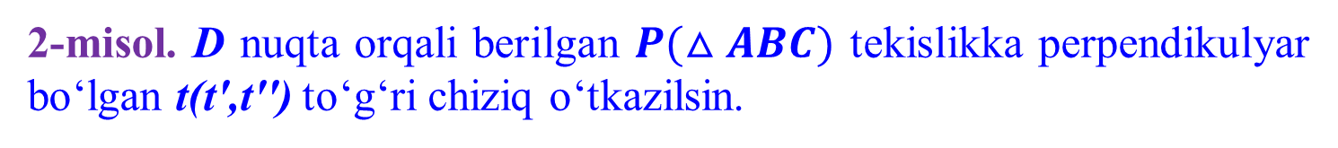
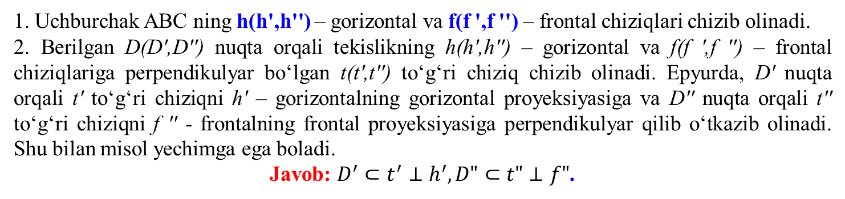
2-misol. D nuqta orqali berilgan $P(△ABC)$ tekislikka perpendikulyar bo‘lgan t(t',t'') to‘g‘ri chiziq o‘tkazilsin.
Ushbu misol quyidagi bosqichlarda yechimga ega bo‘ladi.
1. Uchburchak ABC ning h(h',h'') – gorizontal va f(f ',f '') – frontal chiziqlari chizib olinadi.
2. Berilgan D(D',D'') nuqta orqali tekislikning h(h',h'') – gorizontal va f(f ',f '') – frontal chiziqlariga perpendikulyar bo‘lgan t(t',t'') to‘g‘ri chiziq chizib olinadi. Epyurda, D' nuqta orqali t' to‘g‘ri chiziqni h' – gorizontalning gorizontal proyeksiyasiga va D'' nuqta orqali t'' to‘g‘ri chiziqni f '' - frontalning frontal proyeksiyasiga perpendikulyar qilib o‘tkazib olinadi. Shu bilan misol yechimga ega boladi.
Javob: $D^{′}⊂t^{′}⊥h^{′}, D"⊂t"⊥f"$.

Slide 14
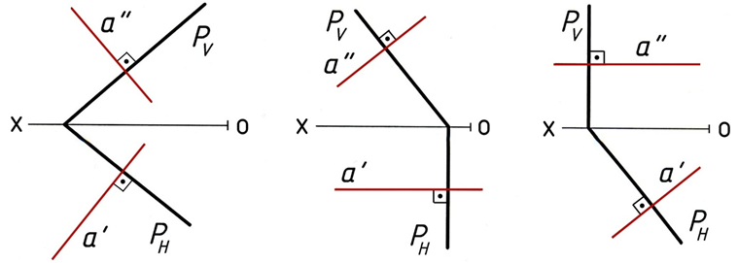
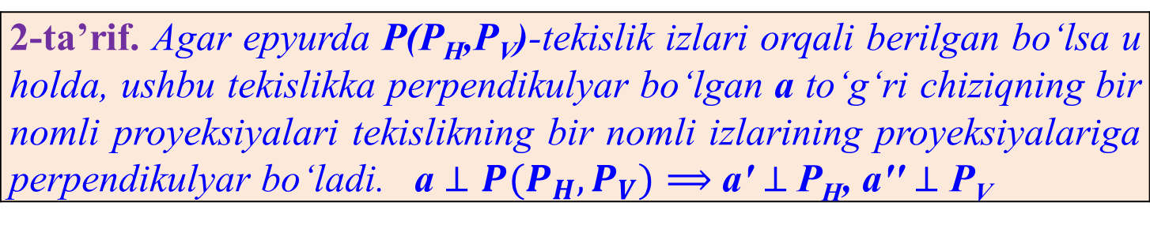
2-ta’rif. Agar epyurda P(P_{H},P_{V})-tekislik izlari orqali berilgan bo‘lsa u holda, ushbu tekislikka perpendikulyar bo‘lgan a to‘g‘ri chiziqning bir nomli proyeksiyalari tekislikning bir nomli izlarining proyeksiyalariga perpendikulyar bo‘ladi. a $⊥P(P_{H}, P_{V})⟹$ a' $⊥$P_{H}, a'' $⊥$ P_{V}

Slide 15
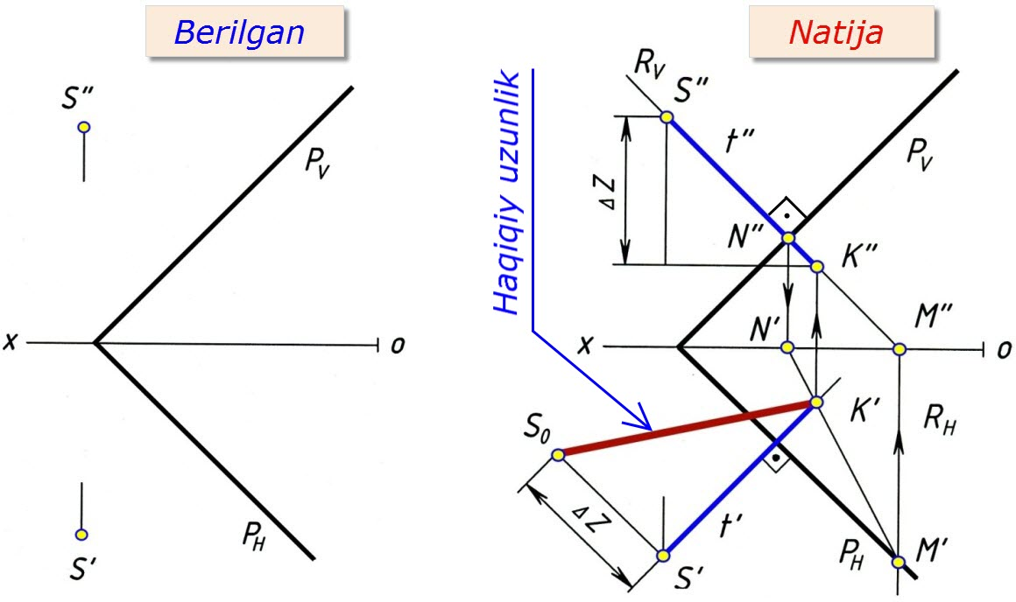
1-masala. S nuqtadan berilgan P(P_{H},P_{V}) tekislikka qadar qisqa masofa uzunligi topilsin.
S nuqtadan P(P_{H},P_{V}) tekislikka tushirilgan t perpendikulyar chiziqni, ushbu tekislik bilan kesishgan K nuqtasi orasidagi masofa uzunligiga, S nuqtadan tekislikka qadar bo‘lgan masofa uzunligi deyiladi.

Slide 16
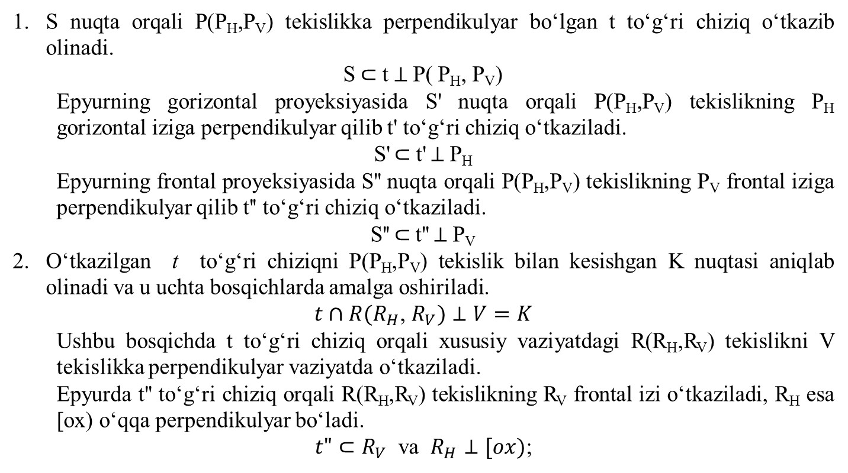
Ushbu masala quyidagi bosqichlarda yechimga ega bo‘ladi.
S nuqta orqali P(P_{H},P_{V}) tekislikka perpendikulyar bo‘lgan t to‘g‘ri chiziq o‘tkazib olinadi.
S$⊂$t$⊥$P( P_{H}, P_{V})
Epyurning gorizontal proyeksiyasida S' nuqta orqali P(P_{H},P_{V}) tekislikning P_{H} gorizontal iziga perpendikulyar qilib t' to‘g‘ri chiziq o‘tkaziladi.
S'$⊂$t'$⊥$P_{H}
Epyurning frontal proyeksiyasida S'' nuqta orqali P(P_{H},P_{V}) tekislikning P_{V} frontal iziga perpendikulyar qilib t'' to‘g‘ri chiziq o‘tkaziladi.
S''$⊂$t''$⊥$P_{V}
O‘tkazilgan t to‘g‘ri chiziqni P(P_{H},P_{V}) tekislik bilan kesishgan K nuqtasi aniqlab olinadi va u uchta bosqichlarda amalga oshiriladi.
$t∩R(R_{H}$,${ R}_{V})⊥V=K$
Ushbu bosqichda t to‘g‘ri chiziq orqali xususiy vaziyatdagi R(R_{H},R_{V}) tekislikni V tekislikka perpendikulyar vaziyatda o‘tkaziladi.
Epyurda t'' to‘g‘ri chiziq orqali R(R_{H},R_{V}) tekislikning R_{V} frontal izi o‘tkaziladi, R_{H} esa [ox) o‘qqa perpendikulyar bo‘ladi.
$t"⊂R_{V}$ va $R_{H}⊥[ox)$;

Slide 17
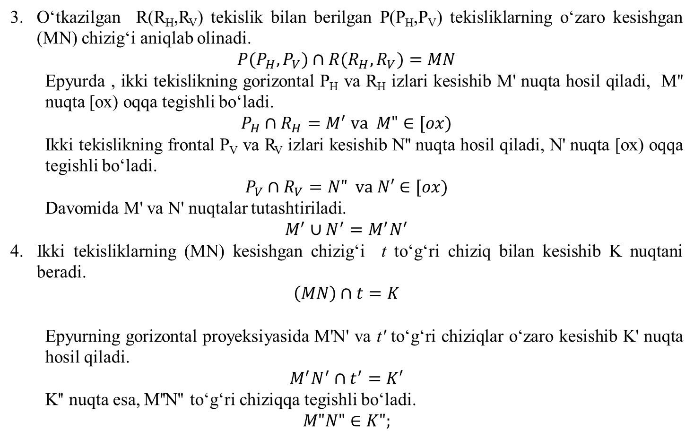
O‘tkazilgan R(R_{H},R_{V}) tekislik bilan berilgan P(P_{H},P_{V}) tekisliklarning o‘zaro kesishgan (MN) chizig‘i aniqlab olinadi.
$${P(P}_{H}, P_{V})∩{R(R}_{H},R_{V})=MN$$
Epyurda , ikki tekislikning gorizontal P_{H} va R_{H} izlari kesishib M' nuqta hosil qiladi, M'' nuqta [ox) oqqa tegishli bo‘ladi.
$$P_{H}∩R_{H}=M^{′} va M"∈[ox)$$
Ikki tekislikning frontal P_{V} va R_{V} izlari kesishib N'' nuqta hosil qiladi, N' nuqta [ox) oqqa tegishli bo‘ladi.
$$P_{V}∩R_{V}=N" va N′∈[ox)$$
Davomida M' va N' nuqtalar tutashtiriladi.
$$M^{′}∪N^{′}=M^{′}N^{′}$$
Ikki tekisliklarning (MN) kesishgan chizig‘i t to‘g‘ri chiziq bilan kesishib K nuqtani beradi.
$$\left(MN\right)∩t=K$$
Epyurning gorizontal proyeksiyasida M'N' va t' to‘g‘ri chiziqlar o‘zaro kesishib K' nuqta hosil qiladi.
$$M^{′}N^{′}∩t^{′}=K′$$
K'' nuqta esa, M''N'' to‘g‘ri chiziqqa tegishli bo‘ladi.
$$M"N"∈K";$$

Slide 18
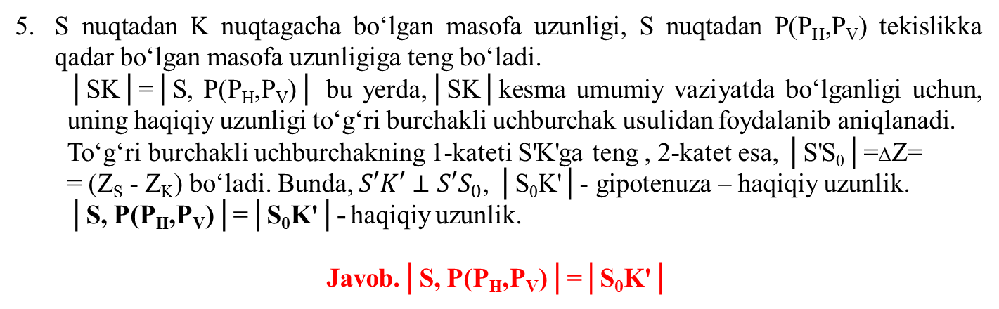
S nuqtadan K nuqtagacha bo‘lgan masofa uzunligi, S nuqtadan P(P_{H},P_{V}) tekislikka qadar bo‘lgan masofa uzunligiga teng bo‘ladi.
│SK│=│S, P(P_{H},P_{V})│ bu yerda,│SK│kesma umumiy vaziyatda bo‘lganligi uchun, uning haqiqiy uzunligi to‘g‘ri burchakli uchburchak usulidan foydalanib aniqlanadi.
To‘g‘ri burchakli uchburchakning 1-kateti S'K'ga teng , 2-katet esa, │S'S₀│=ΔZ=
= (Z_{S} - Z_{K}) bo‘ladi. Bunda, $S′K′⊥S′S_{0}$, │S₀K'│- gipotenuza – haqiqiy uzunlik.
│S, P(P_{H},P_{V})│=│S₀K'│- haqiqiy uzunlik.
Javob.│S, P(P_{H},P_{V})│=│S₀K'│

Slide 19
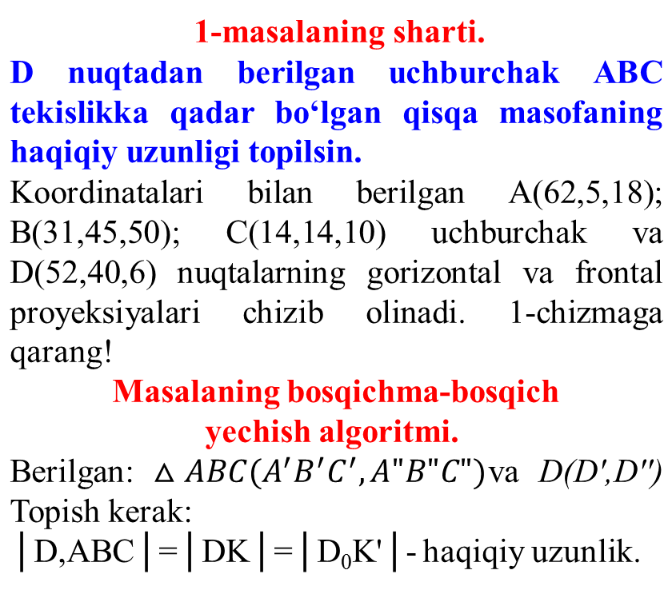
2-masala. D nuqtadan berilgan uchburchak ABC tekislikka qadar bo‘lgan qisqa masofaning haqiqiy uzunligi topilsin.
Ushbu masala quyidagi bosqichlarda yechimga ega bo‘ladi.
1-masalaning sharti. D nuqtadan berilgan uchburchak ABC tekislikka qadar bo‘lgan qisqa masofaning haqiqiy uzunligi topilsin. Koordinatalari bilan berilgan A(62,5,18); B(31,45,50); C(14,14,10) uchburchak va D(52,40,6) nuqtalarning gorizontal va frontal proyeksiyalari chizib olinadi. 1-chizmaga qarang! Masalaning bosqichma-bosqich yechish algoritmi. Berilgan: $△ABC(A^{′}B^{′}C^{′}, A"B"C")$va D(D',D'') Topish kerak: │D,ABC│=│DK│=│D₀K'│- haqiqiy uzunlik.

Slide 20
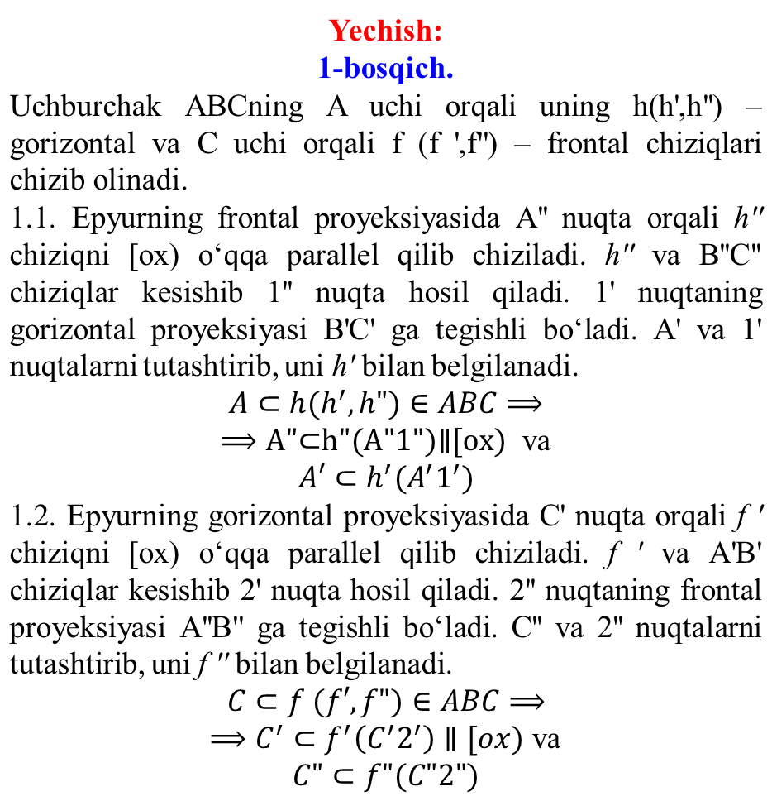
Yechish: 1-bosqich. Uchburchak ABCning A uchi orqali uning h(h',h'') – gorizontal va C uchi orqali f (f ',f'') – frontal chiziqlari chizib olinadi. 1.1. Epyurning frontal proyeksiyasida A'' nuqta orqali h'' chiziqni [ox) o‘qqa parallel qilib chiziladi. h'' va B''C'' chiziqlar kesishib 1'' nuqta hosil qiladi. 1' nuqtaning gorizontal proyeksiyasi B'C' ga tegishli bo‘ladi. A' va 1' nuqtalarni tutashtirib, uni h' bilan belgilanadi. $$A⊂h(h^{′},h")∈ABC⟹$$ $⟹A\text{"⊂}\text{h}\text{"(}\text{A}\text{"1")∥[}\text{ox}\text{)}$ va $$A′⊂h^{′}(A^{′}1^{′})$$ 1.2. Epyurning gorizontal proyeksiyasida C' nuqta orqali f ' chiziqni [ox) o‘qqa parallel qilib chiziladi. f ' va A'B' chiziqlar kesishib 2' nuqta hosil qiladi. 2'' nuqtaning frontal proyeksiyasi A''B'' ga tegishli bo‘ladi. C'' va 2'' nuqtalarni tutashtirib, uni f '' bilan belgilanadi. $$C⊂f (f′,f")∈ABC⟹$$ $⟹C^{′}⊂f^{′}\left(C^{′}2^{′}\right)∥[ox)$ va $$C"⊂f"(C"2")$$

Slide 21
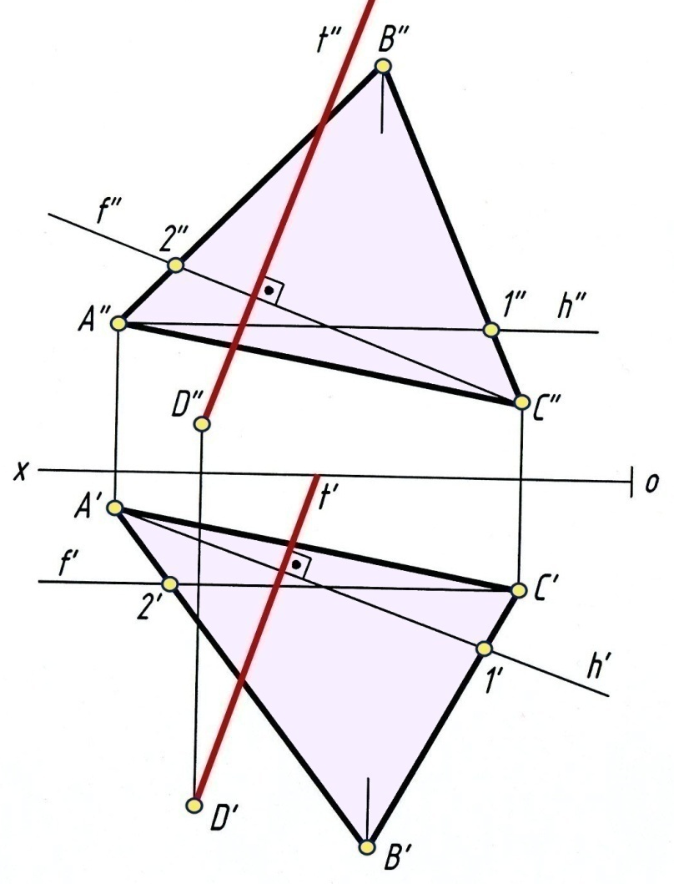
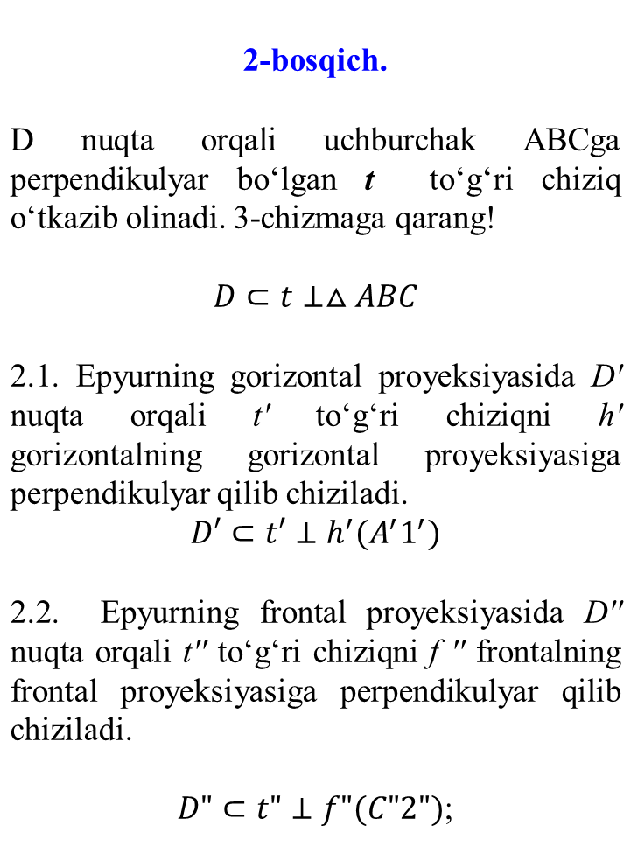
2-bosqich. D nuqta orqali uchburchak ABCga perpendikulyar bo‘lgan t to‘g‘ri chiziq o‘tkazib olinadi. 3-chizmaga qarang! $$D⊂t⊥△ABC$$ 2.1. Epyurning gorizontal proyeksiyasida D' nuqta orqali t' to‘g‘ri chiziqni h' gorizontalning gorizontal proyeksiyasiga perpendikulyar qilib chiziladi. $D′⊂t′⊥h^{′}(A^{′}1^{′})$ 2.2. Epyurning frontal proyeksiyasida D'' nuqta orqali t'' to‘g‘ri chiziqni f '' frontalning frontal proyeksiyasiga perpendikulyar qilib chiziladi. $D"⊂t"⊥f"(C"2")$;

Slide 22
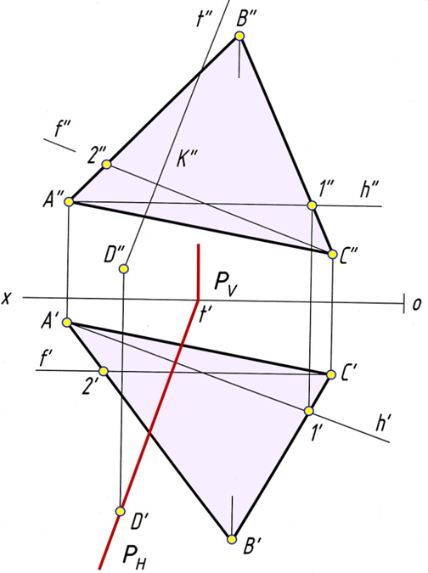
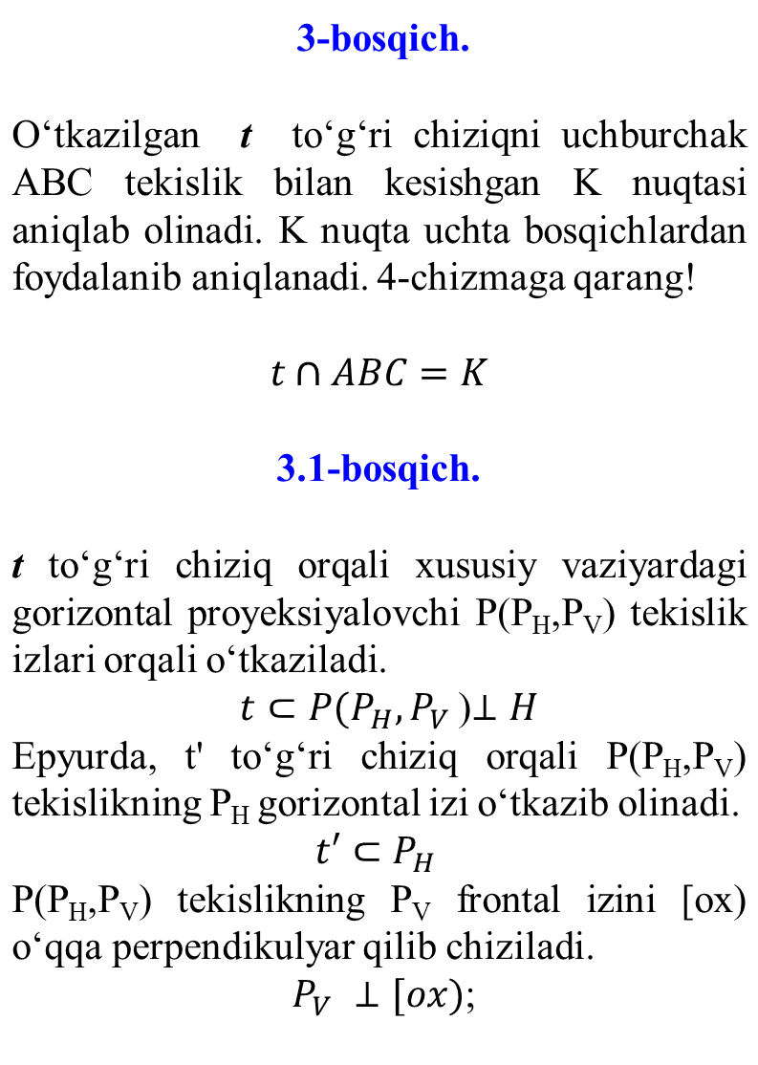
3-bosqich. O‘tkazilgan t to‘g‘ri chiziqni uchburchak ABC tekislik bilan kesishgan K nuqtasi aniqlab olinadi. K nuqta uchta bosqichlardan foydalanib aniqlanadi. 4-chizmaga qarang! $$t∩ABC=K$$ 3.1-bosqich. t to‘g‘ri chiziq orqali xususiy vaziyardagi gorizontal proyeksiyalovchi P(P_{H},P_{V}) tekislik izlari orqali o‘tkaziladi. $t⊂P(P_{H},P_{V }$)$⊥H$ Epyurda, t' to‘g‘ri chiziq orqali P(P_{H},P_{V}) tekislikning P_{H} gorizontal izi o‘tkazib olinadi. $$t′⊂P_{H }$$ P(P_{H},P_{V}) tekislikning P_{V} frontal izini [ox) o‘qqa perpendikulyar qilib chiziladi. $P_{V} ⊥[ox)$;

Slide 23
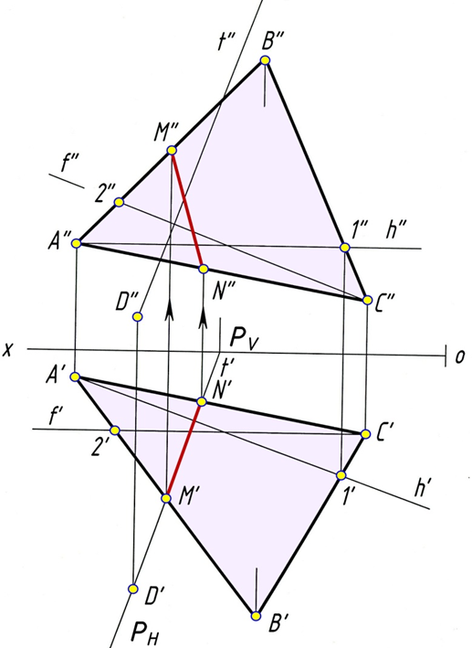
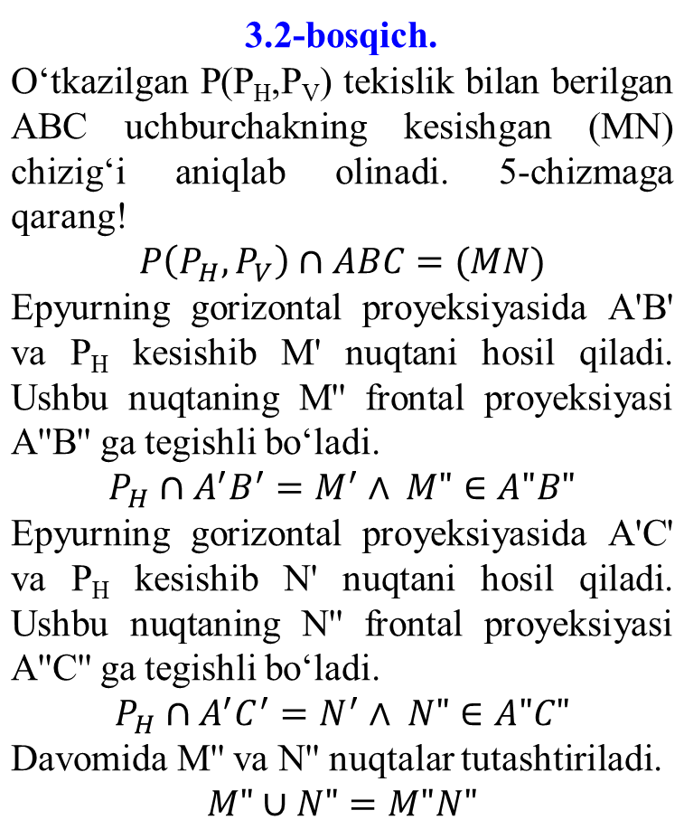
3.2-bosqich. O‘tkazilgan P(P_{H},P_{V}) tekislik bilan berilgan ABC uchburchakning kesishgan (MN) chizig‘i aniqlab olinadi. 5-chizmaga qarang! $$P\left(P_{H},P_{V}\right)∩ABC=(MN)$$ Epyurning gorizontal proyeksiyasida A'B' va P_{H} kesishib M' nuqtani hosil qiladi. Ushbu nuqtaning M'' frontal proyeksiyasi A''B'' ga tegishli bo‘ladi. $$P_{H}∩A^{′}B^{′}=M^{′}∧ M"∈A"B"$$ Epyurning gorizontal proyeksiyasida A'C' va P_{H} kesishib N' nuqtani hosil qiladi. Ushbu nuqtaning N'' frontal proyeksiyasi A''C'' ga tegishli bo‘ladi. $$P_{H}∩A^{′}C^{′}=N^{′}∧ N"∈A"C"$$ Davomida M'' va N'' nuqtalar tutashtiriladi. $$M"∪N"=M"N"$$

Slide 24
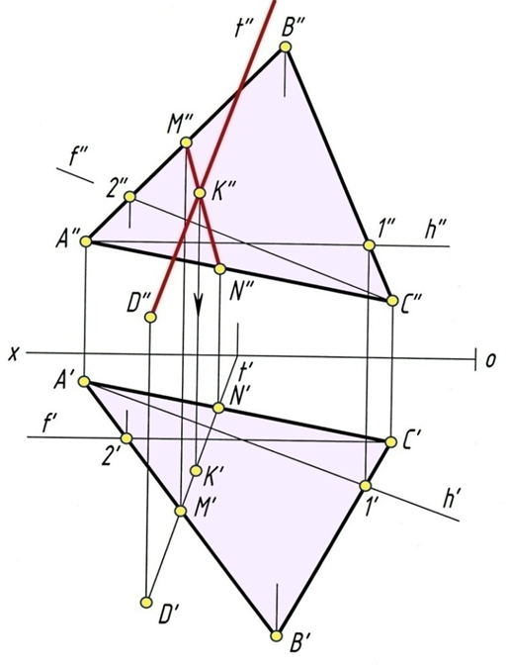
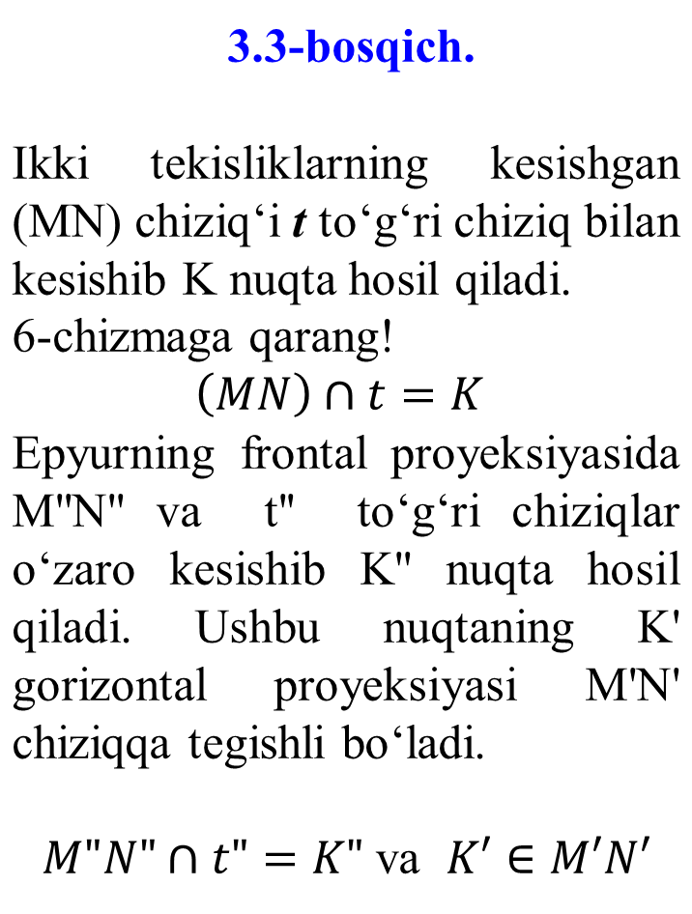
3.3-bosqich. Ikki tekisliklarning kesishgan (MN) chiziq‘i t to‘g‘ri chiziq bilan kesishib K nuqta hosil qiladi. 6-chizmaga qarang! $\left(MN\right)∩t=K$ Epyurning frontal proyeksiyasida M''N'' va t'' to‘g‘ri chiziqlar o‘zaro kesishib K'' nuqta hosil qiladi. Ushbu nuqtaning K' gorizontal proyeksiyasi M'N' chiziqqa tegishli bo‘ladi. $M"N"∩t"=K"$ va $K′∈M′N′$

Slide 25
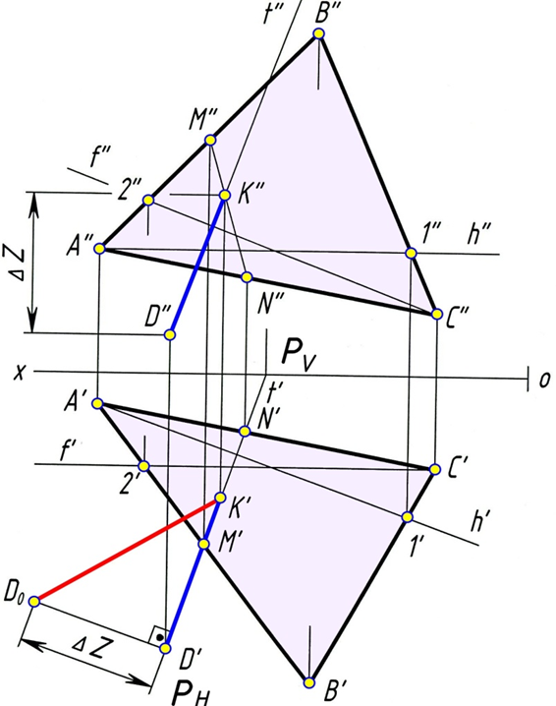
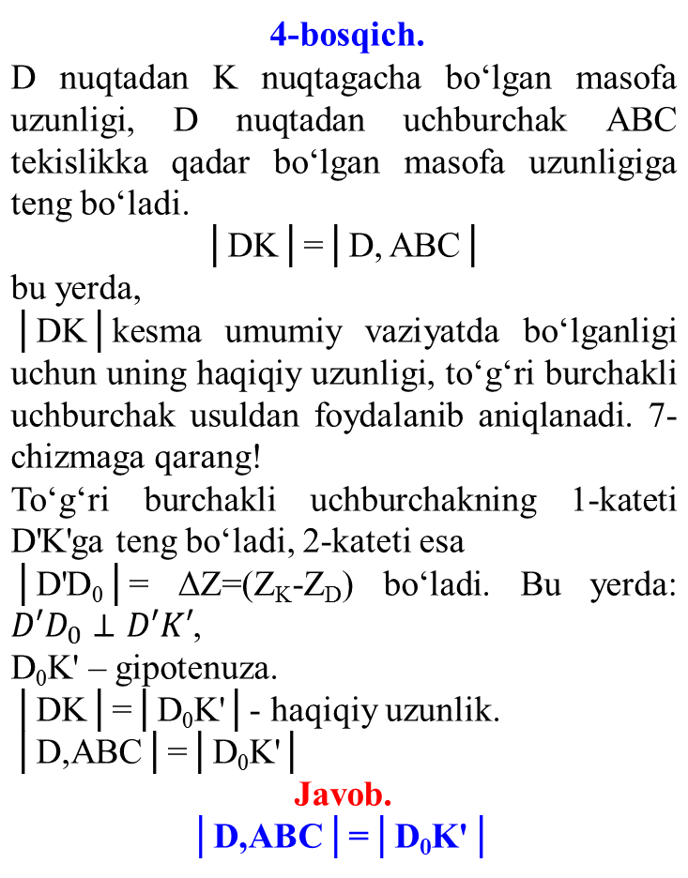
4-bosqich. D nuqtadan K nuqtagacha bo‘lgan masofa uzunligi, D nuqtadan uchburchak ABC tekislikka qadar bo‘lgan masofa uzunligiga teng bo‘ladi. │DK│=│D, ABC│ bu yerda, │DK│kesma umumiy vaziyatda bo‘lganligi uchun uning haqiqiy uzunligi, to‘g‘ri burchakli uchburchak usuldan foydalanib aniqlanadi. 7-chizmaga qarang! To‘g‘ri burchakli uchburchakning 1-kateti D'K'ga teng bo‘ladi, 2-kateti esa │D'D₀│= ΔZ=(Z_{K}-Z_{D}) bo‘ladi. Bu yerda: $D′D_{0}⊥D′K′$, D₀K' – gipotenuza. │DK│=│D₀K'│- haqiqiy uzunlik. │D,ABC│=│D₀K'│ Javob. │D,ABC│=│D₀K'│

Slide 26
E’tiboringiz uchun rahmat

